Slide 1


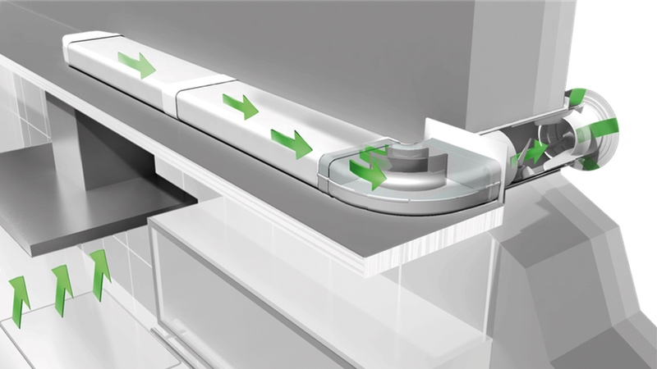

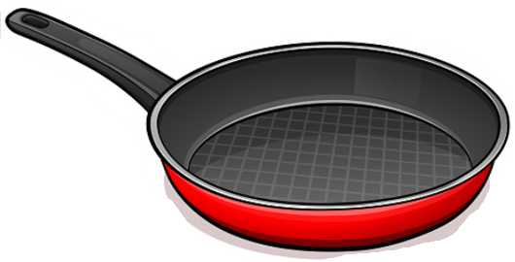
Analyse der Energie-Effizienz von Mauerkästen
Vorschlag für ein semester-begleitendes Projekt
Mauer
Mauer-
kasten
Luftkanal
Dunstabzug
Kochfeld

Slide 2
Kurzbeschreibung
Praktisch jede Wohnung/jedes Haus hat einen Dunstabzug am Kochfeld.
Etwa 50% davon lassen die abgesaugte Luft über einen eingebauten Filter reinigen und wälzen die Luft nur um (sog. Umluft).
Bei der anderen Hälfte aller Wohnungen/bzw. Häuser wird die Luft durch einen sog. Mauerkasten ins Freie befördert (sog. Abluft).
In diesem Projekt soll nun die Frage beantwortet werden, wieviel Wärme bei einem geschlossenen Mauerkasten (also wenn die Dunstabzugshaube nicht eingeschaltet ist) verloren geht.
Dazu soll ein einfacher Versuchsstand (s. nächstes Bild) gebaut werden, mit dem auf der linken Seite (quasi in der Küche) ein leichter Überdruck erzeugt wird. Aus dem auftretenden Volumenstrom (der idealerweise Null sein sollte) lässt sich der Wärmeverlust berechnen.
Falls noch Zeit ist, könnte auch der Wärmestrom durch einen quasi luftdichten Mauerkasten gemessen werden (s. letztes Bild).

Slide 3

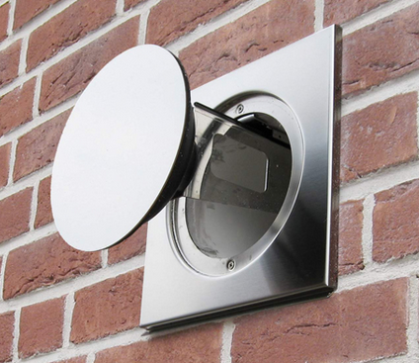
Messung des Volumenstroms abhängig von der Druckdifferenz
First Idea
Gehäuse
Mauerkasten
(exemplarisch)
Drinnen
(Küche)
Draußen
(Umgebung)
Ventilator
Mauer
Volumenstrom-Messung
∆p

Slide 4

Messung des Wärmeverlustes abhängig von Temperatur-Differenz
First Idea
Isolierung
Wärme
Mauer
(isolierend)
∆p = 0
∆T = ?

Slide 5
Aufgabenstellungen
(Können im Verlauf des Projekts angepasst werden)
Literaturübersicht
Messaufbau wie schematisch oben dargestellt
Durchführung der Messungen (wieviel Wärme geht verloren?)
Messung von Druck- und Temperaturdifferenz
Vergleich unterschiedlicher Mauerkästen
Verbesserungs-Vorschläge
Vorschläge für Standardisierung/Normung
…

Slide 6

Organisation
Aufbau des Versuchsstands und Durchführung der Messungen im Labor für Strömungslehre (Labor-Ingenieur: Dipl-Ing. J. Backhaus)
Projekt-Start: sofort möglich; ggfs. auch später; max. 3 Teilnehmer*innen
Arbeitszeit-Einteilung: flexibel, mit Schlüssel jederzeit Labor-Zugang
Industrie-Partner: Firma Naber aus Nordhorn, führender Küchenzubehör-Spezialist in Europa, Betreuung durch Dr.-Ing. A. Bruns
Wissenschaftliche Betreuung und Infos: C. Friebel www.hs-osnabrueck.de/christoph-friebel

